Slide 1
头枕杆圆角定义
金轲 2023-11

Slide 2
目录
设计要求

Slide 3
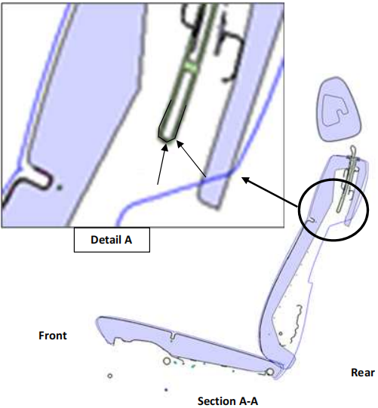
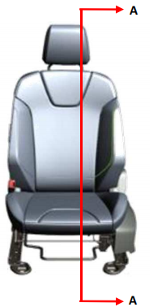
设计要求
乘员保护的圆角要求
截图后测量以下参数，看是否满足要求
序号 | 描述 | 法规要求 | 设计目标值
S8.3a | UN-R17圆角要求 | R＞3.2mm | R＞3.5mm

